Slide 1
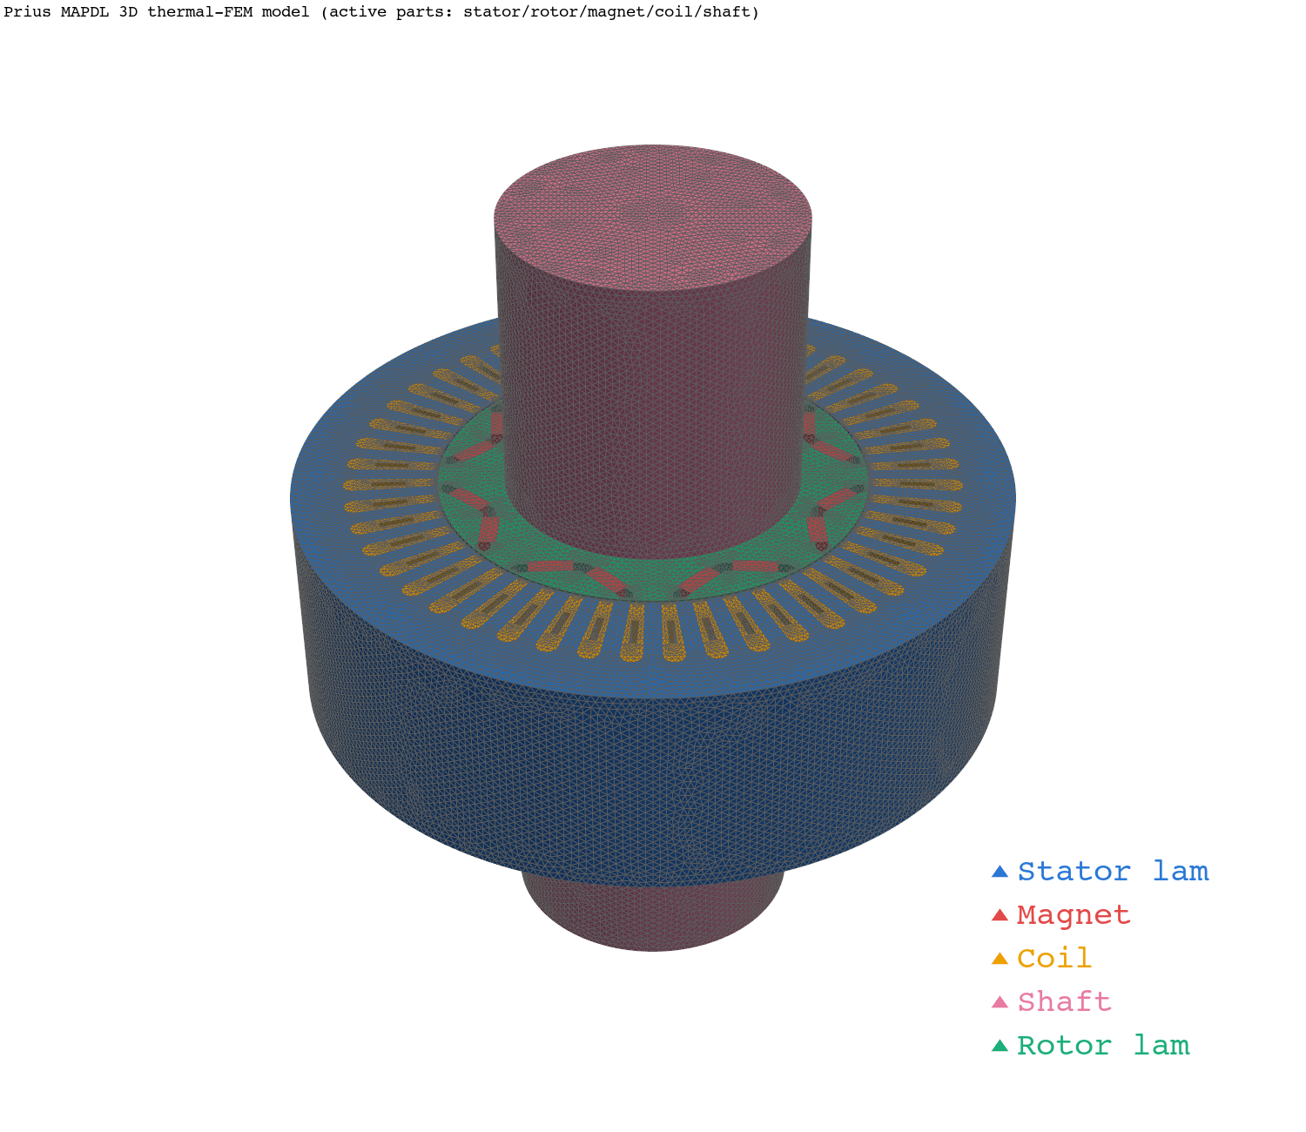
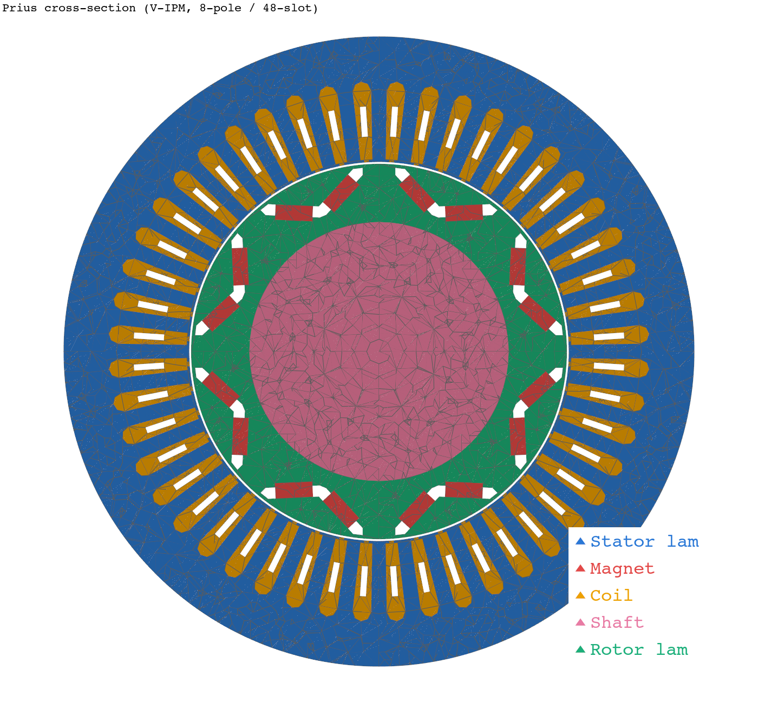
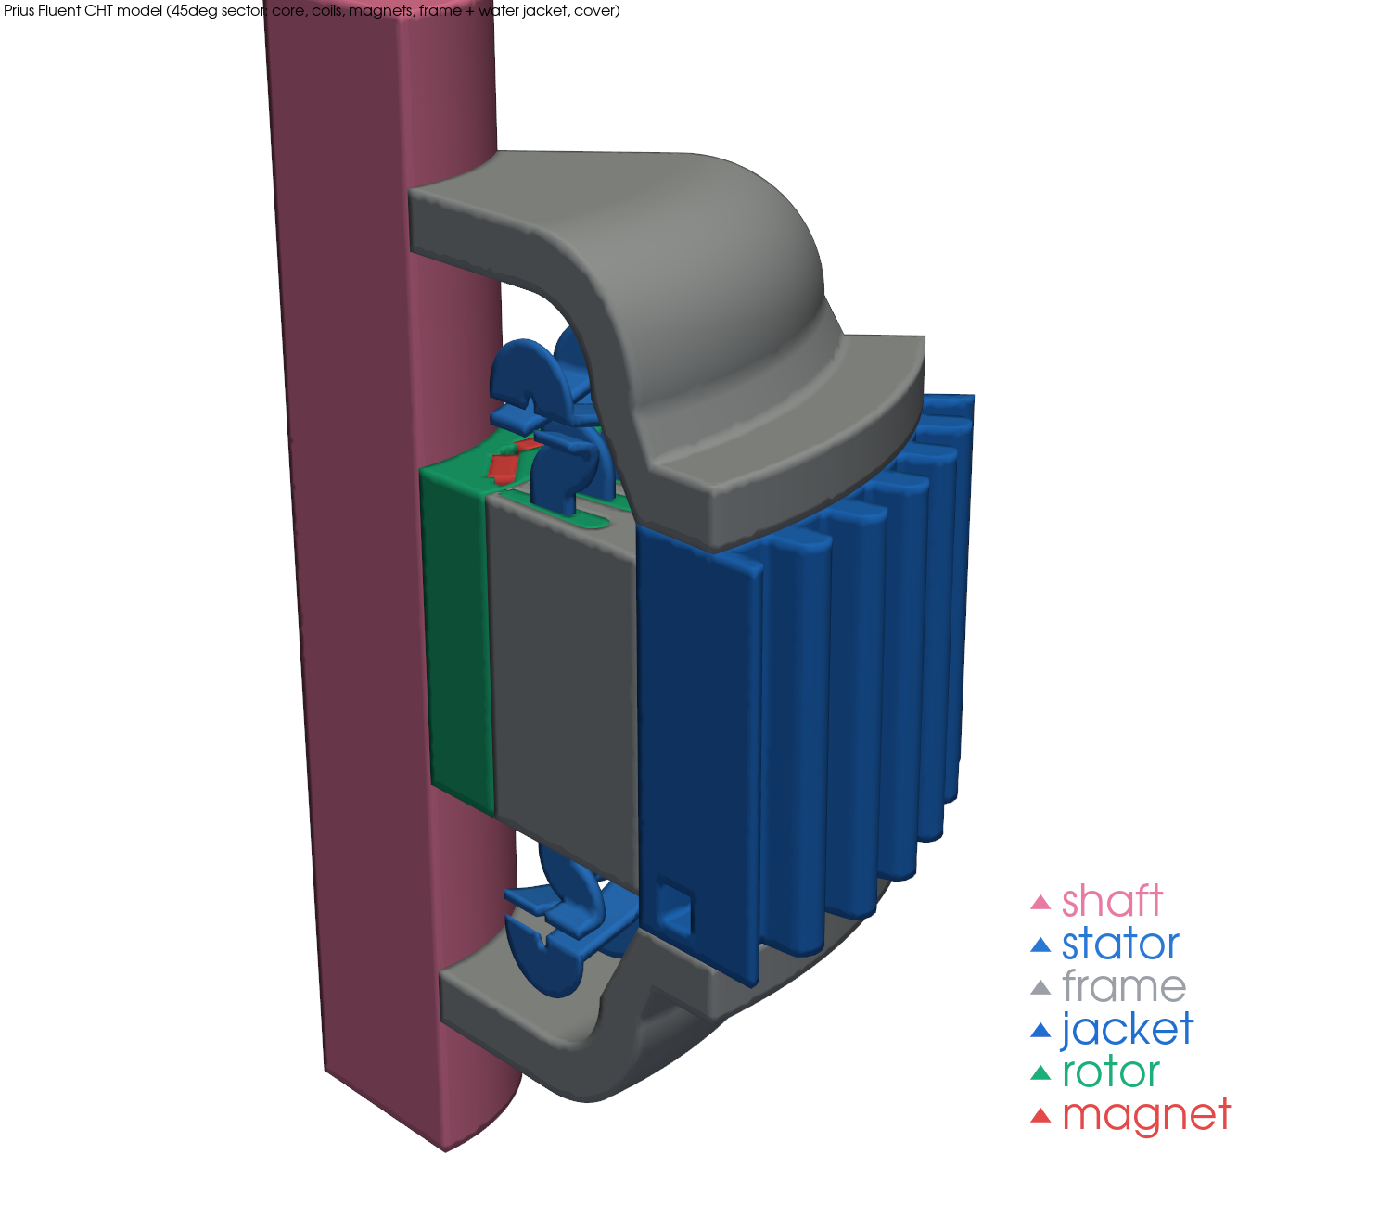
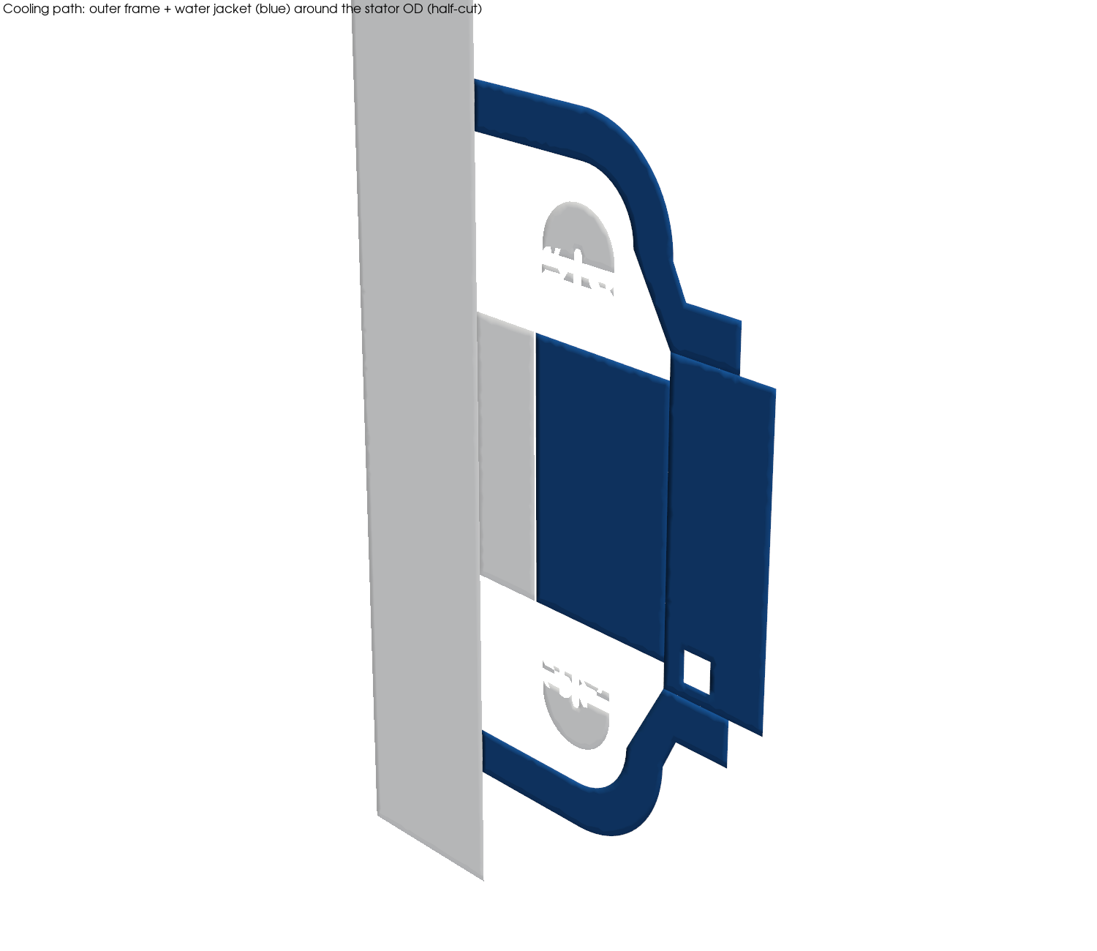
Prius 모터 열해석 — 문제 정의
냉각 방식(워터재킷) · 손실 입력 · 해석 방법 3종 비교 · 검증 의도 — 결과 비교 페이지 앞의 문제정의 슬라이드
MAPDL 3D 열-FEM 모델 (능동부: 고정자/회전자/자석/코일/샤프트)
단면: V-IPM · 8극 / 48슬롯
Fluent CHT 모델 (코어·코일·자석 + 프레임/워터재킷·커버)
냉각 경로: 외곽 워터재킷/프레임 (반단면)
모터 & 냉각 방식
손실 입력 (Maxwell 2D · 250A)
해석 방법 3종 · BC · 검증 의도
• Toyota Prius traction IPM (V자 매입형 영구자석)
• OD 269 mm · 적층 83.8 mm · 8극 / 48슬롯
• 운전점 250 A(peak) / 3000 rpm / γ 60°
• 냉각: 워터재킷 (고정자 OD 대류)
• 냉각수 27°C · 유효 HTC 3000 W/m²·K
• 재킷 유체 26.8–48.9°C (Fluent) · 대안 JAC279 회로
• 슬롯 동손 2311.7 W
• 엔드와인딩 동손 1038.7 W (V_end/V_slot=0.449)
• 고정자 철손 584.9 W
• 회전자 철손 65.0 W
• 자석 와전류손 23.8 W
• 철손 합계 649.9 W (고정자/회전자 90/10 추정)
• ① 3D 열-FEM (PyMAPDL, JAC279식): 능동부 3D + 열등가회로, SOLID87, 과도 900s
• ② Fluent CHT: 실제 워터재킷 켤레열전달 정상해 (10 zone)
• ③ Icepak FEA: 전도+대류벽 (발산회피 고정온도)
• BC: MAPDL/Fluent 워터재킷 대류(27°C, HTC3000) · Icepak frame-OD 40°C 고정
• 검증: Fluent CFD 정답지로 MAPDL 하이브리드 동일조건 재현 → 코일 최고온 비교(다음 페이지)

